Slide 1

Heterogener Behandlungseffekt
Digital Causality Lab Projekt von Marlon, Robin und Joel

Slide 2
Inhaltsverzeichnis
Heterogener Behandlungseffekt
Einführung | 1
Simple Difference in Outcomes | 2
Heterogener Behandlungseffekt Bias | 3
Propensity Score Matching
Einführung | 4
Annahmen | 5
Methodik | 6
Code | 7
Literatur | 12

Slide 3
Heterogener Behandlungseffekt
Einführung | Simple Difference in Outcomes | Heterogener Behandlungseffekt Bias

Slide 4
Einführung
Homogener Behandlungseffekt:
Der Behandlungseffekt ist für alle Individuen gleich - unabhängig von individuellen Merkmalen.
Heterogener Behandlungseffekt:
Der Behandlungseffekt ist für verschiedene Individuen unterschiedlich - abhängig von individuellen Merkmalen.
1

Slide 5
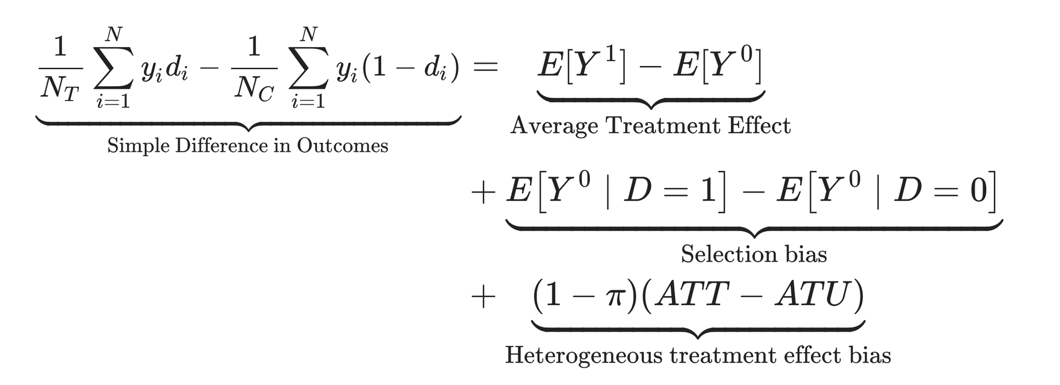
Simple Difference in (observed) Outcomes
π = Anteil der Behandelten
2

Slide 6
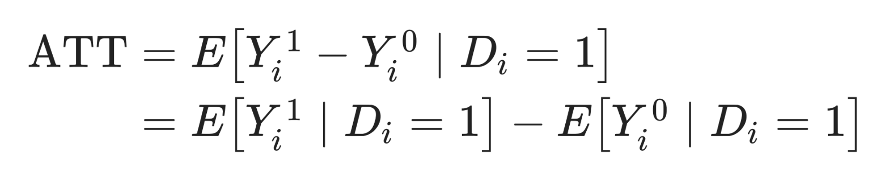
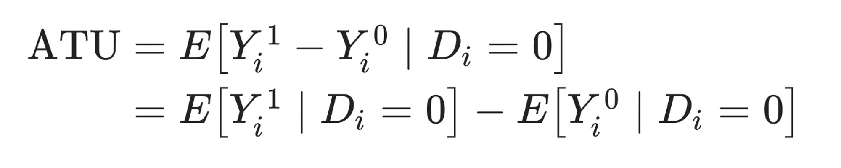
Heterogener Behandlungseffekt Bias
3

Slide 7
Propensity Score Matching
Einführung | Methodik

Slide 8

Einführung
Problem:
Wenn keine Randomisierung möglich ist, sind Behandlungsgruppe und Kontrollgruppe möglicherweise unterschiedlich
Selection Bias und Heterogene Behandlungseffekte
Ansatz:
Matching von Personen aus Behandlungs- und Kontrollgruppe mit vergleichbaren beobachtbaren Eigenschaften (z.B. Alter, Einkommen etc.). Dadurch sollte der durchschnittliche Behandlungseffekt allein auf die Behandlung zurückzuführen sein
Propensity Score:
Gibt Wahrscheinlichkeit an, dass eine Person zur Behandlungsgruppe gehört, abhängig von dem Vorhandensein der beobachtbaren Eigenschaften. Matching von ähnlichen Propensity Scores
Propensity Score basiert auf Koeffizienten des Regressionsmodells der Behandlungsgruppe (T = 1) mit den beobachtbaren Eigenschaften
4

Slide 9
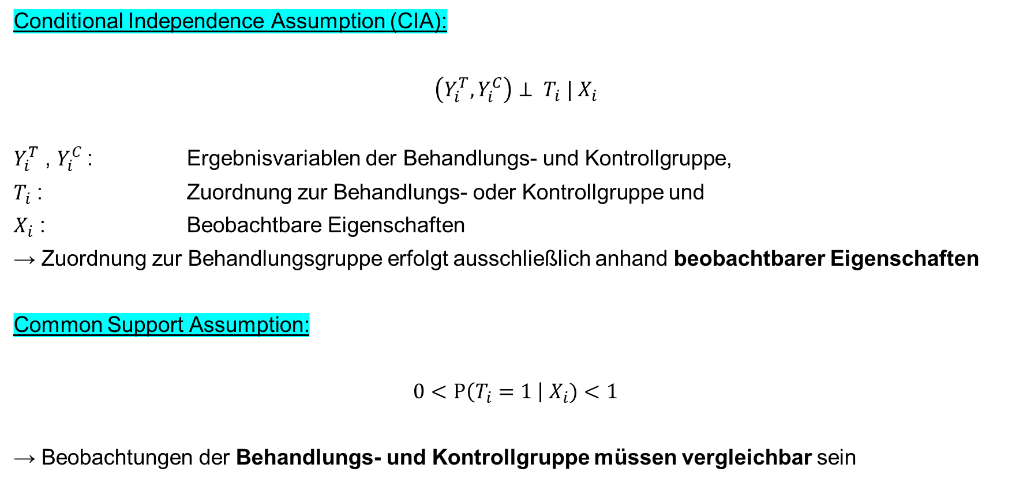
Annahmen
Conditional Independence Assumption (CIA):
$$\left(Y_{i}^{T}, Y_{i}^{C}\right)⊥ T_{i} | X_{i}$$
$Y_{i}^{T}$ , $Y_{i}^{C}$: Ergebnisvariablen der Behandlungs- und Kontrollgruppe,
$T_{i}$ : Zuordnung zur Behandlungs- oder Kontrollgruppe und
$X_{i}$ : Beobachtbare Eigenschaften
→ Zuordnung zur Behandlungsgruppe erfolgt ausschließlich anhand beobachtbarer Eigenschaften
Common Support Assumption:
$0<P\left(T_{i}=1 \right| X_{i})<1$
→ Beobachtungen der Behandlungs- und Kontrollgruppe müssen vergleichbar sein
5

Slide 10
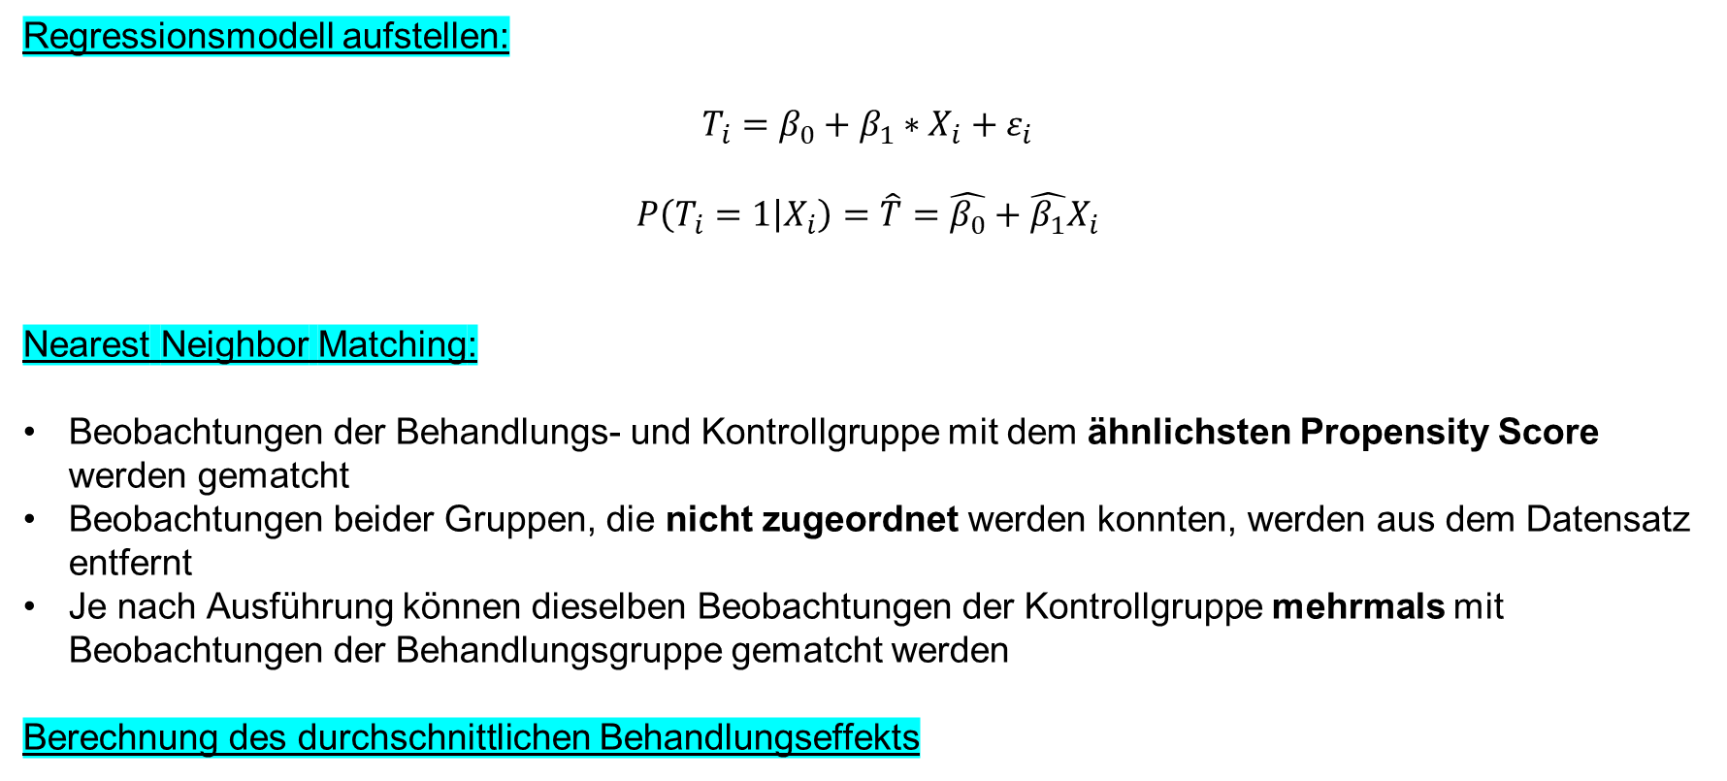
Methodik
Regressionsmodell aufstellen:
$$T_{i}=β_{0}+β_{1}∗X_{i}+ε_{i}$$
$$P\left(T_{i}=1 | X_{i}\right)=\hat{T}=\hat{β_{0}}+\hat{β_{1}}X_{i}$$
Nearest Neighbor Matching:
Beobachtungen der Behandlungs- und Kontrollgruppe mit dem ähnlichsten Propensity Score werden gematcht
Beobachtungen beider Gruppen, die nicht zugeordnet werden konnten, werden aus dem Datensatz entfernt
Je nach Ausführung können dieselben Beobachtungen der Kontrollgruppe mehrmals mit Beobachtungen der Behandlungsgruppe gematcht werden
Berechnung des durchschnittlichen Behandlungseffekts
6

Slide 11
Code

Slide 12
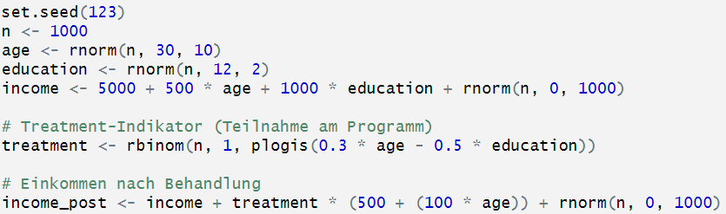
Code
Beispiel:
Fragestellung:
Welchen Effekt hat ein Weiterbildungsprogramm auf das Einkommen?
Variablen und Daten:
7

Slide 13

Code
Daten strukturieren:
Theoretisches Vorgehen beim Propensity score
Wird jedoch nicht benötigt
8

Slide 14
Code
PS-Matching:
Benötigtes Paket:
Durchführung:
9

Slide 15
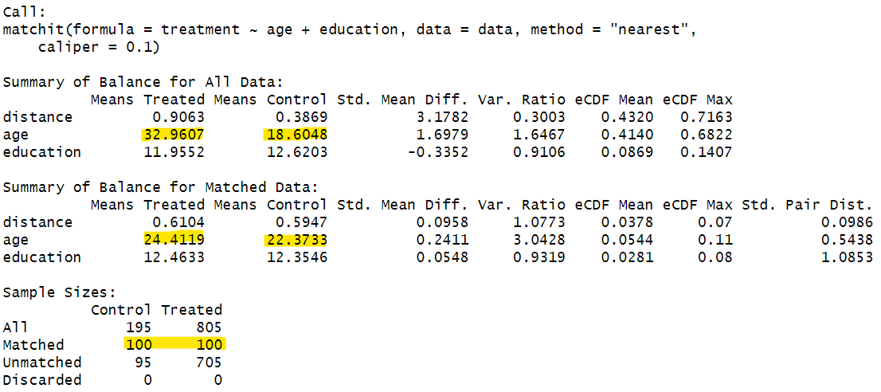
Code
Bereinigte Daten:
10

Slide 16
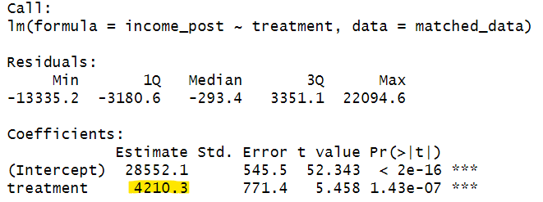
Code
ATE Schätzung:
Lineares Modell mit der erklärenden Variable treatment
ATE = Koeffizient von Treatment
11

Slide 17
Literatur

Slide 18
Literatur
Khandker, S., G. Koolwal und H. Samad, 2010, Handbook on Impact Evaluation, The World Bank, Washington, DC.
Vorlesung Causal Inference and Digital Causality Lab, Prof. Dr. Spindler.
Xie, Y. (2011). Causal inference and heterogeneity bias in social science. Information, knowledge, systems management, 10(1–4), 279–289. https://doi.org/10.3233/iks-2012-0197
12

